Slide 1
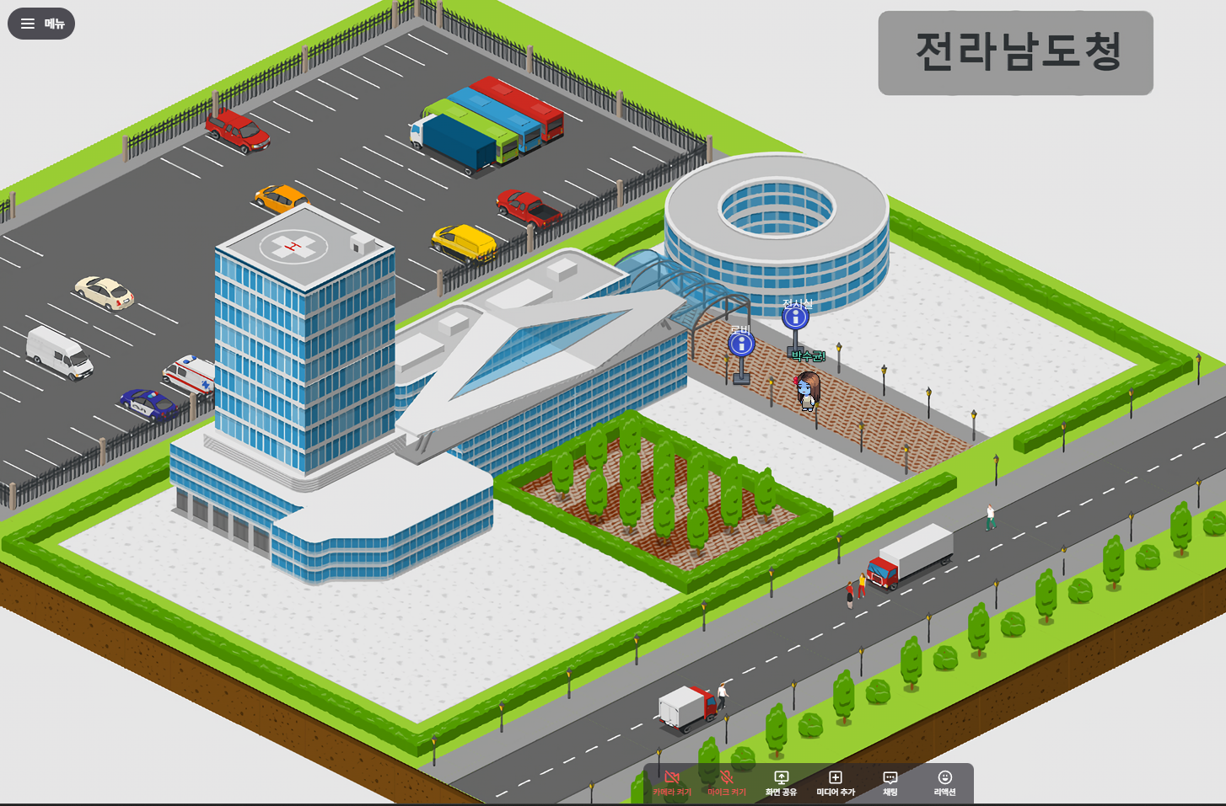
전라남도청
박수균 의원실

Slide 2
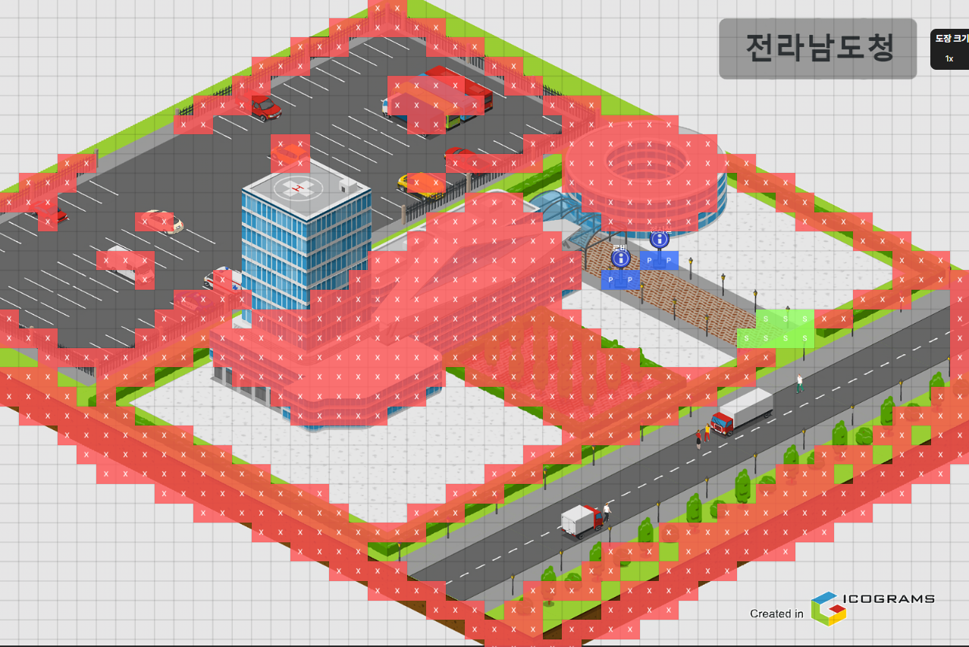
전라남도청 비밀번호 1111 https://zep.us/play/2mwBkE

Slide 3
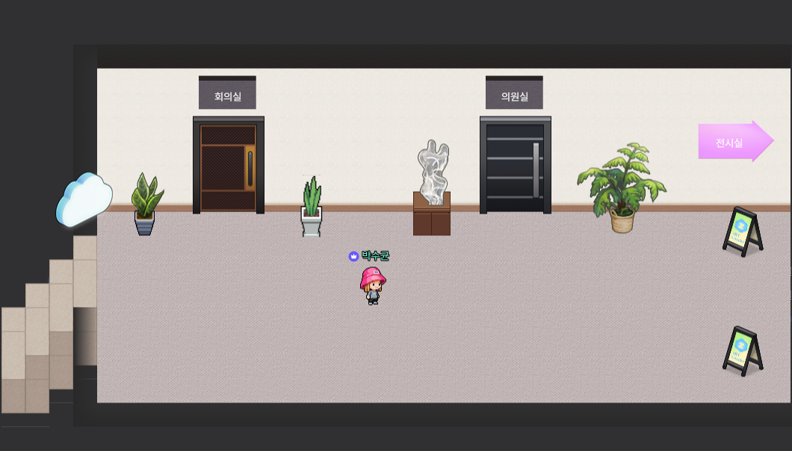
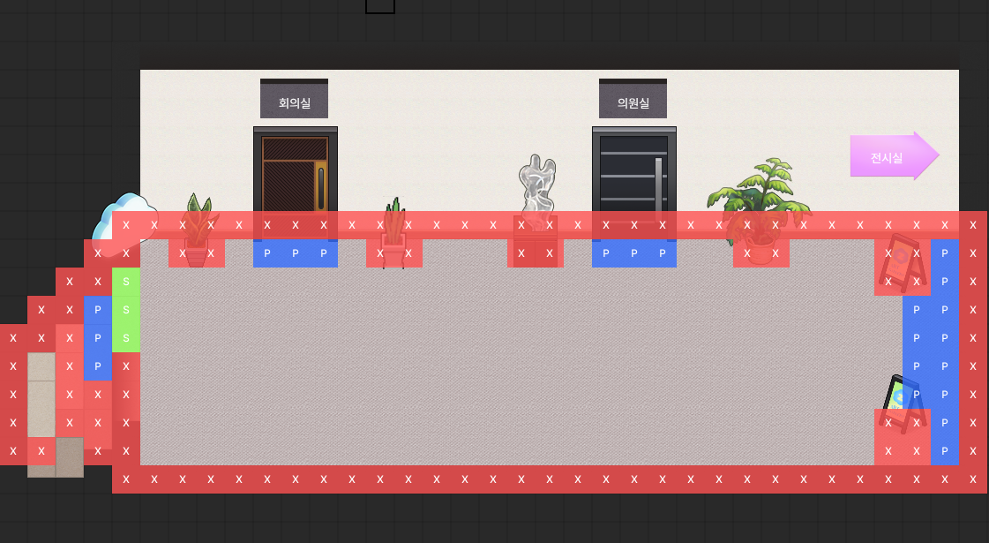
로비

Slide 4
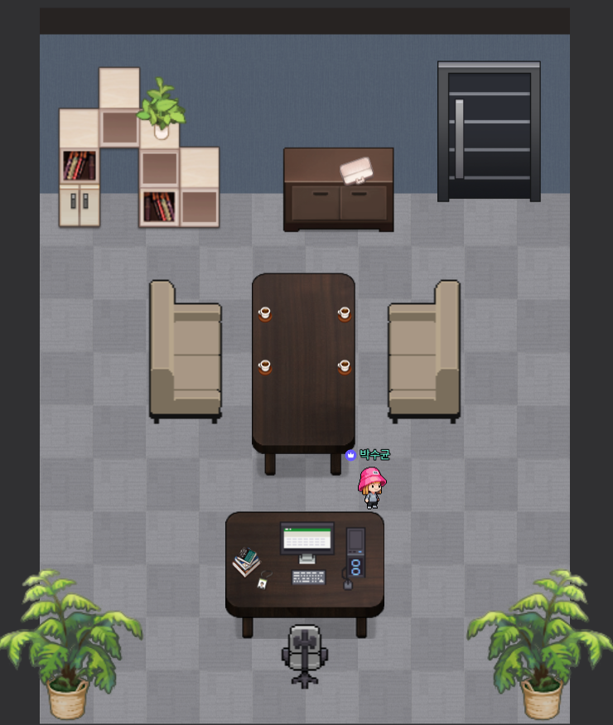
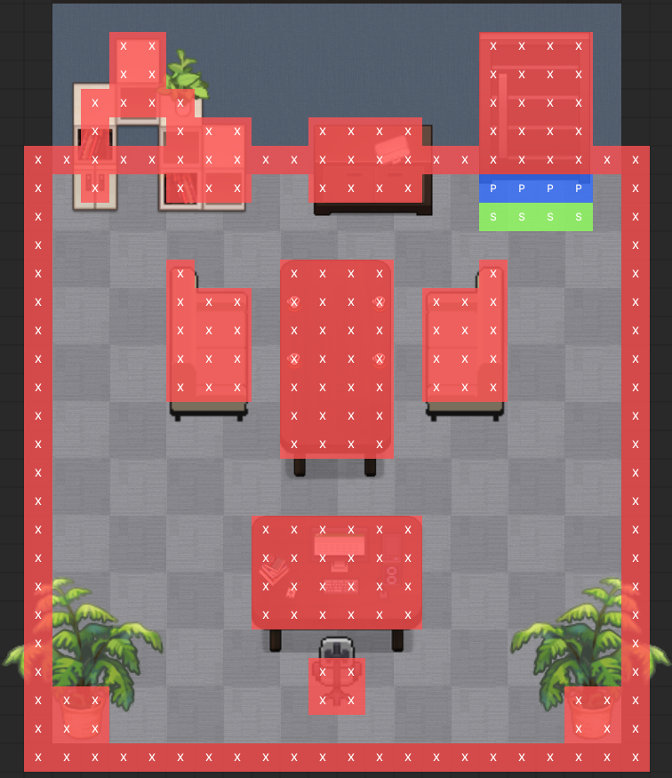
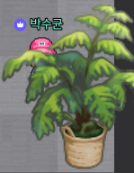
의원실
의원실 밑 작은 나무를 상단 오브젝트로 하여금
캐릭터 보다 앞에 있다는 걸 확인

Slide 5
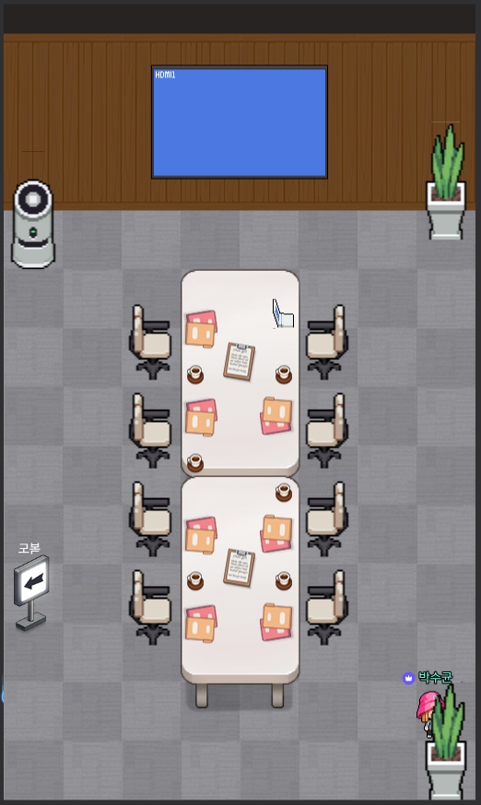
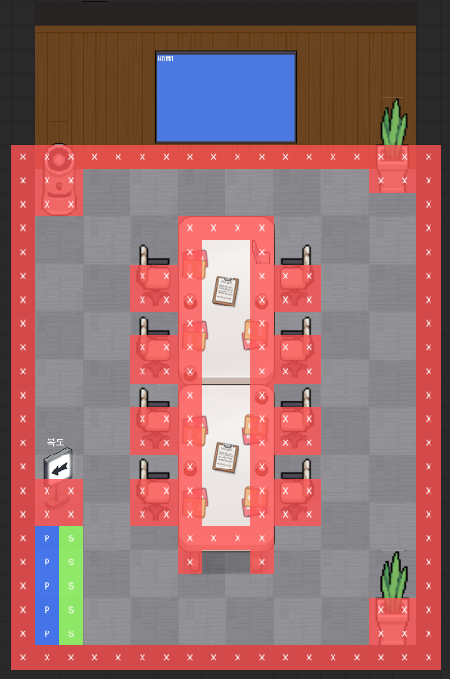
회의실

Slide 6
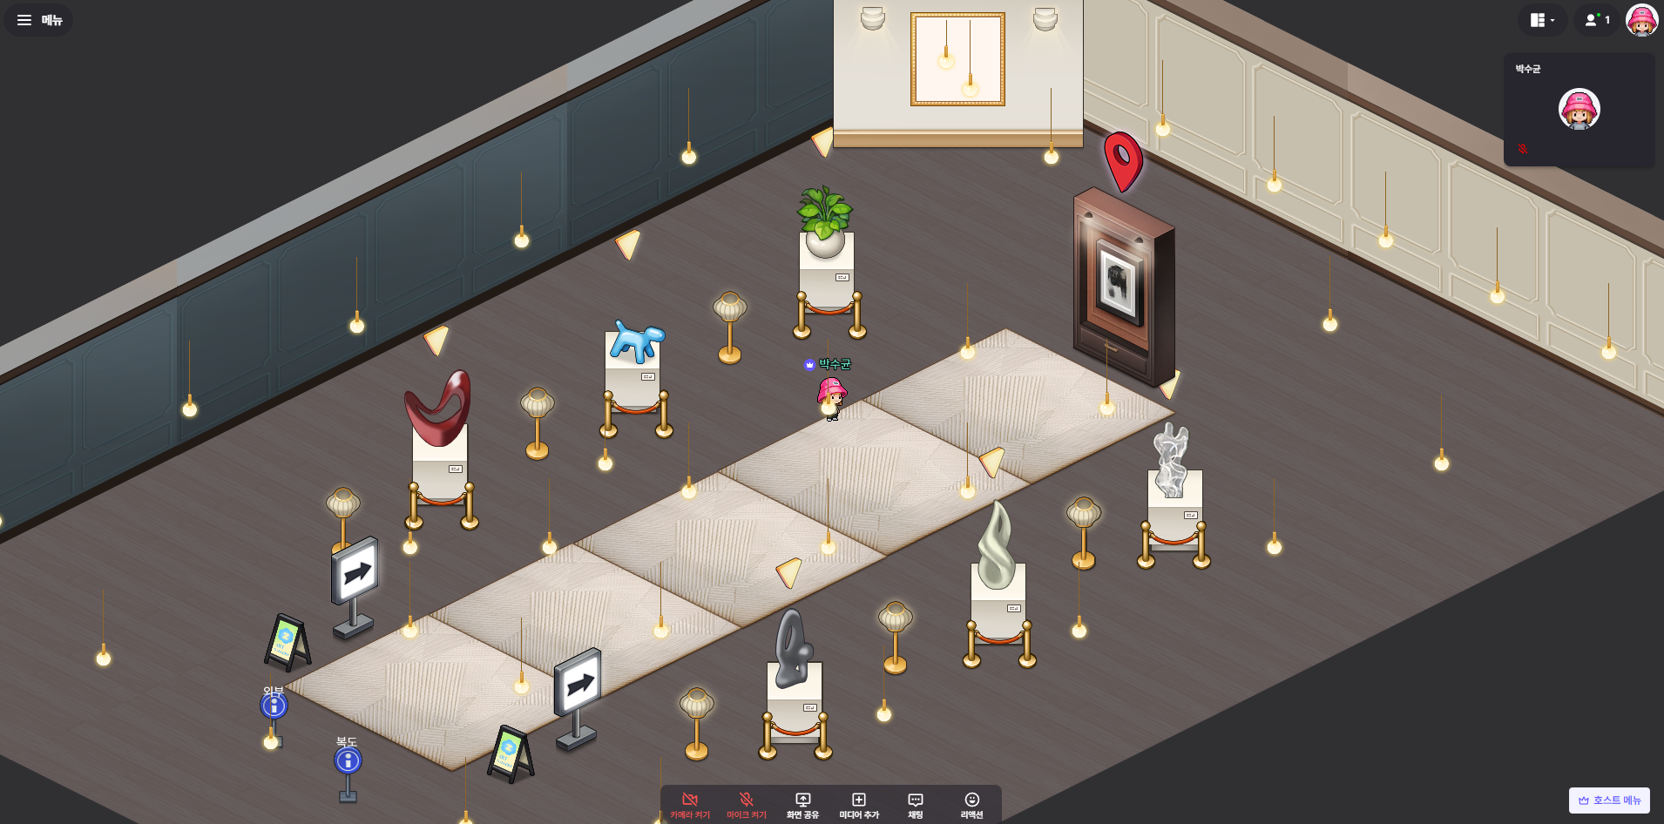
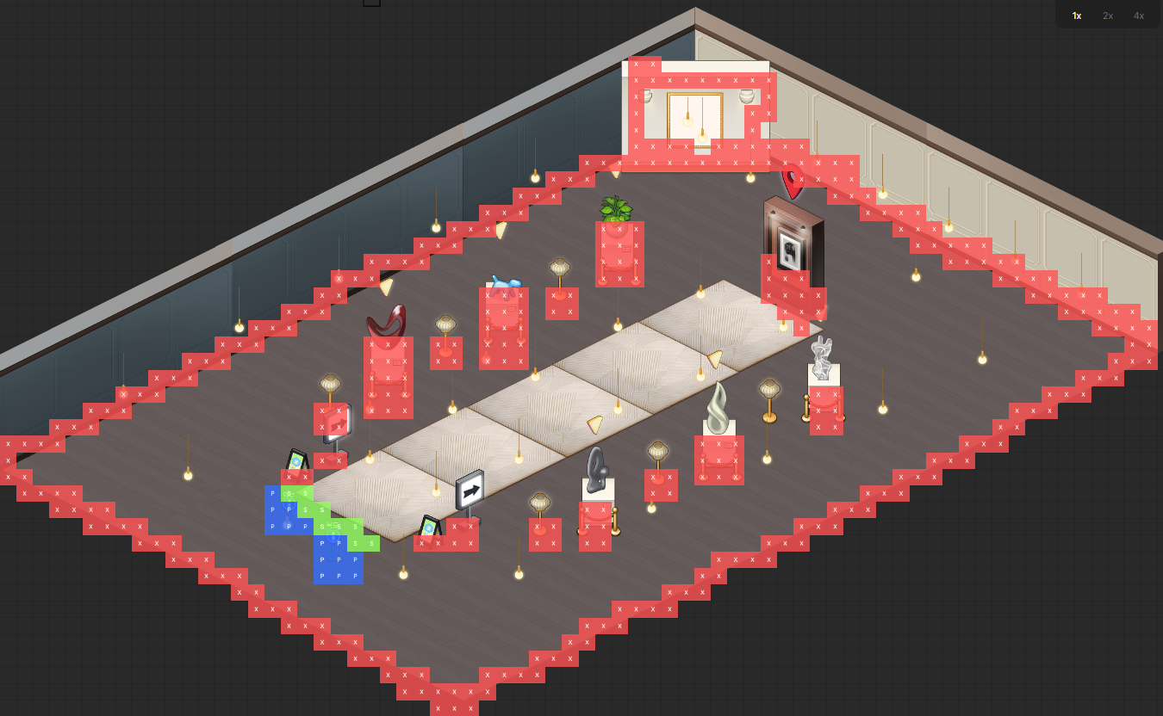
전시실
많이 달려있는 전구는 천장에 단 걸 알 수 있게 상단 오브젝트
통과 불가 타일은 대각으로 한 칸 씩 있으면 가끔 통과해서 최소 두 칸 씩 사용

